Slide 1
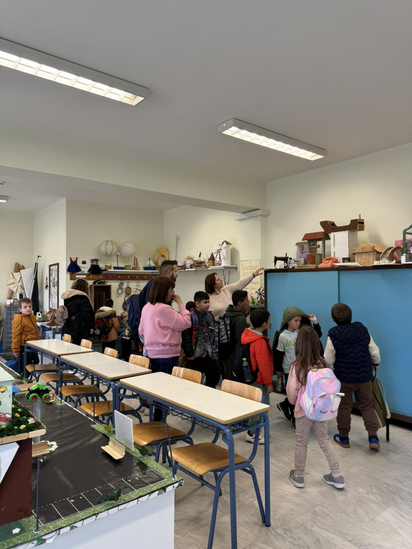
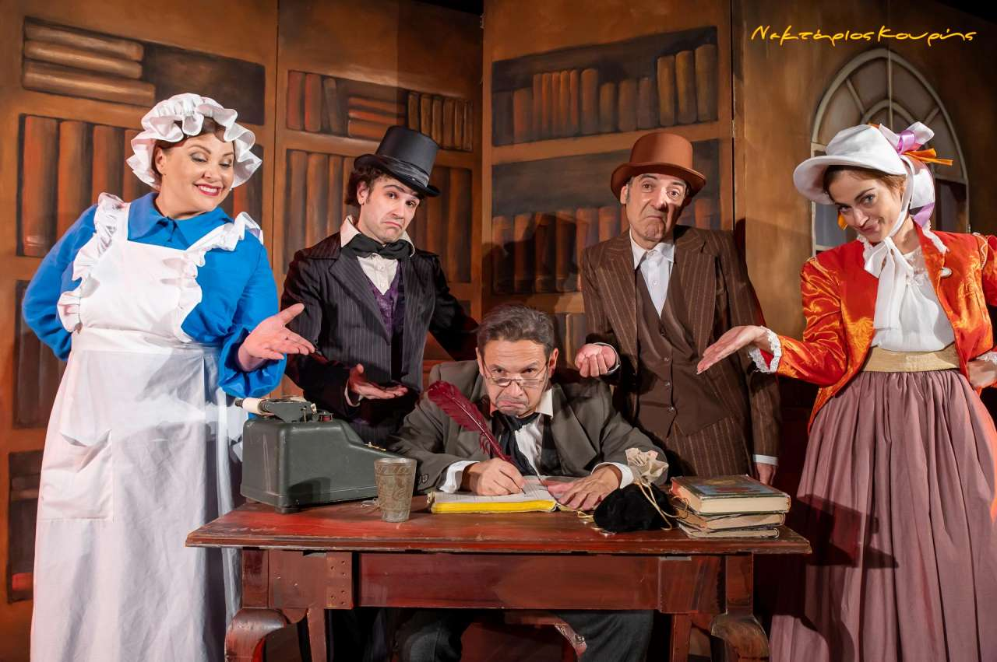
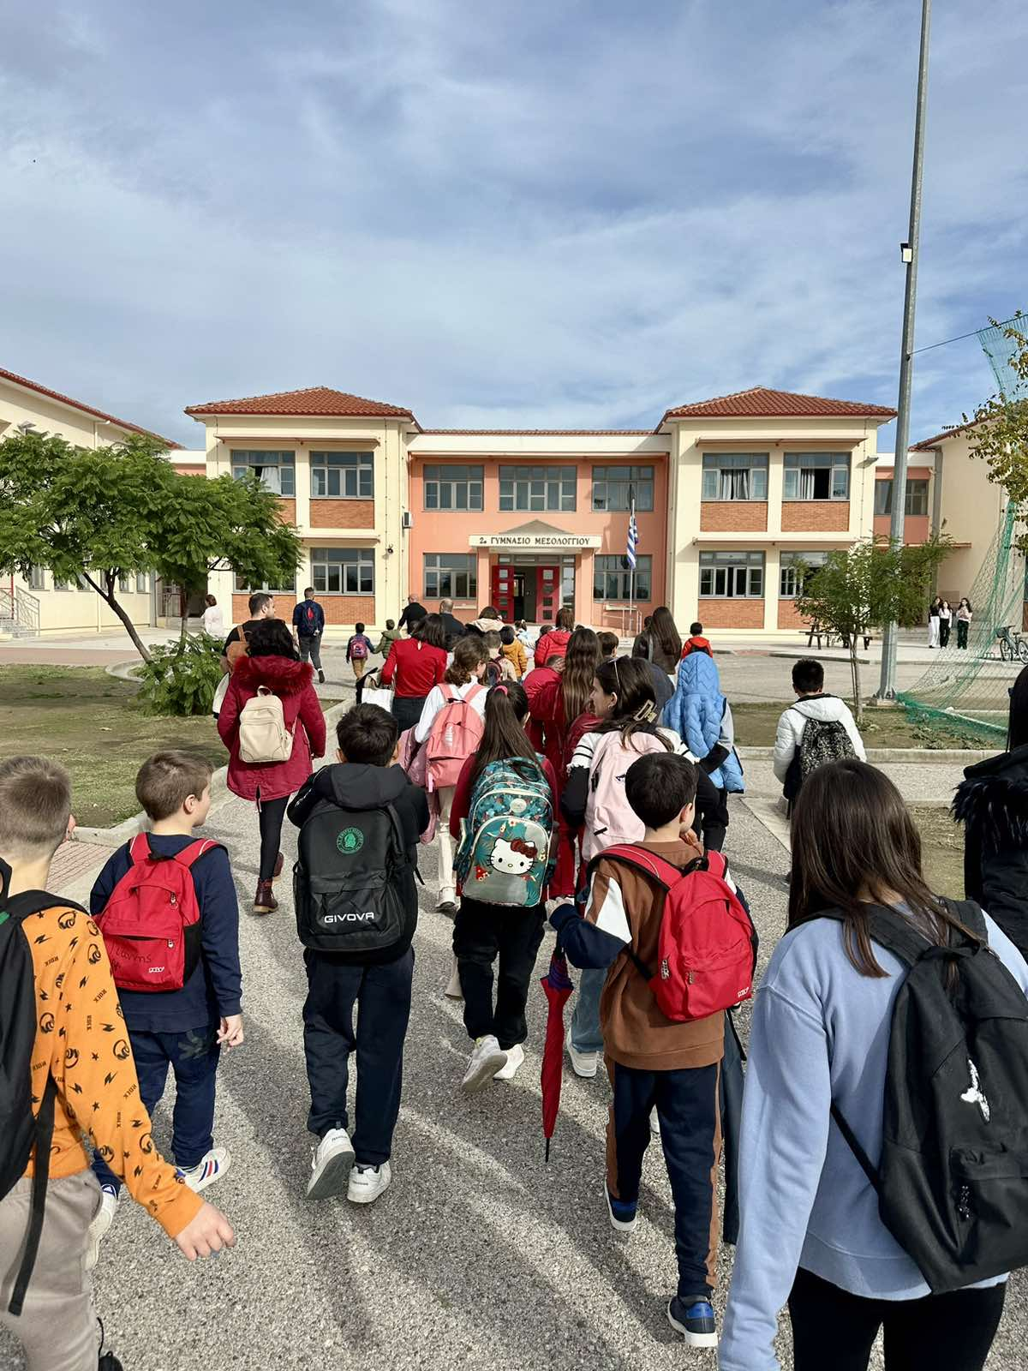
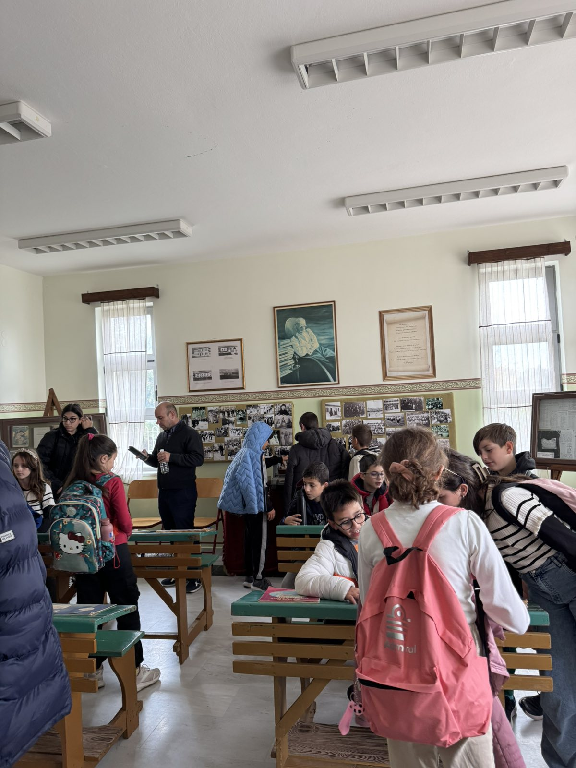
2o Δ.Σ. ΝΕΟΧΩΡΙΟΥ
ΕΚΤΑΚΤΗ ΕΠΙΚΑΙΡΟΤΗΤΑ:
Σήμερα Πέμπτη 21/11/2024 το 2^{ο} Δ.Σ. Νεοχωρίου πήγε την πρώτη του εκδρομή!
2o Δ.Σ. ΝΕΟΧΩΡΙΟΥ
21-11-2024

Slide 2
Πέμπτη, 21-11-2024 και … πήγαμε την πρώτη μας εκδρομή!
Αρχικά, παρακολουθήσαμε τη Θεατρική Παράσταση «Ο Σκρουτζ και τα πνεύματα των εορτών» στην αίθουσα της Περιφέρειας της Ι.Π. Μεσολογγίου παίρνοντας μαζί μας και το μήνυμα της αγάπης και της ελεημοσύνης στους γύρω μας. Στη συνέχεια ξεναγηθήκαμε στο 2^{ο} Γυμνάσιο Μεσολογγίου. Γνωρίσαμε τις δράσεις του σχολείου, επισκεφτήκαμε το εργαστήριο Τεχνολογίας και το εργαστήριο Φυσικής του σχολείου, είδαμε τη βιβλιοθήκη και καταλήξαμε σε μια αίθουσα διδασκαλίας του… παρελθόντος!

Slide 3
«Ο Σκρουτζ και τα πνεύματα των εορτών»
Θεατρική παράσταση

Slide 4
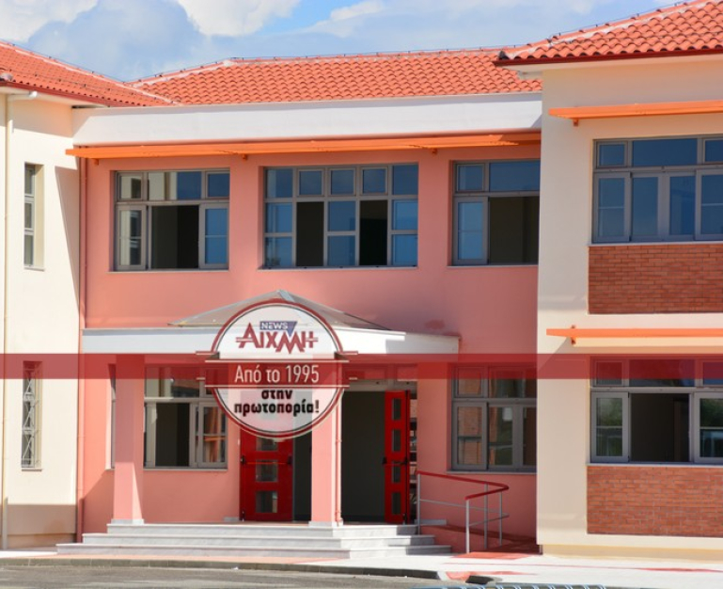
Εκδρομή στο
2^{ο} Γυμνάσιο Μεσολογγίου

Slide 5
